Slide 1
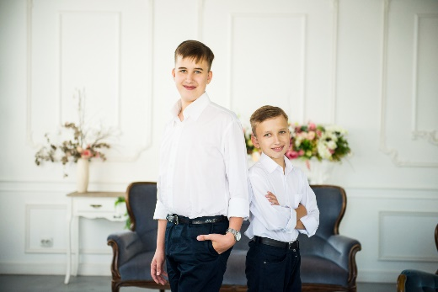
Комитет образования и науки Курской области
ОБУДО «Областной центр развития творчества детей и юношества»
Детский технопарк «Кванториум» г. Курска
САЗОНОВ ИВАН
САЗОНОВ НИКОЛАЙ
ПРЕДСТАВЛЯЮТ
ПРОЕКТ Робот «Спасатель» для работы в экстремальных условиях и
чрезвычайных ситуациях
Руководитель: Сазонов Сергей Юрьевич,
п.д.о. ОБУДО ОЦРТДиЮ,
детский технопарк «Кванториум»
Курск-2021

Slide 2
Актуальность:
В современных условиях работа пожарных и спасателей часто осложняется нестандартной планировкой зданий, токсичными, легковоспламеняющимися строительными материалами. Огромный риск для человека возникает при тушении обширных лесных, газонефтяных пожаров, в зонах повышенного выделения радиации. Использование робототехнического комплекса, предназначенного для работы в сложных ситуациях, помогает сократить непосредственное нахождение людей в опасных зонах, исключает риск травматизма и гибели личного состава.
Многофункциональные системы, в первую очередь направлены на минимизацию участия людей в тушении пожаров или ликвидации техногенных аварий.

Slide 3
Цель работы:
Создать модель робота «Спасателя», представляющего собой комплекс, для работы в экстремальных условиях и ЧС, предназначенного для доставки к месту роботов-исследователей, личного состава, грузов, тушения пожаров, разбора завалов, обнаружения и спасения людей.
Задачи:
1. Изучить проблемы и трудности работы в труднодоступной или зараженной местности людей и возможности замены их действий роботами
2. Создать модель робота, частично или полностью решающего эти проблемы

Slide 4
Гипотеза:
Применение современных комплексных роботизированных систем, позволит более эффективно производить ликвидацию последствий и предупреждение возникновений природных и техногенных катастроф
РТК « Спасатель» должен:
- без участия человека перемещаться к месту аварии;
- при помощи манипулятора разбирать завалы;
- перевозить грузы, вспомогательных роботов;
- брать пробы почвы и доставлять их для исследования;
- производить видеосъемку и передавать видео оператору;
- производить тушение возгораний.

Slide 5
Технические характеристики РТК «Спасатель»
-Ардуино мега;
- Драйвер моторов;
- Батарейный отсек 2 штуки;
- Реле - 1шт.;
- Датчики движения по черной линии - 3 штуки;
- LCD дисплей
- Моторы - 4 штуки;
- Помпа – 1шт.;
- Манипулятор – 1шт.;
- Колеса повышенной проходимости
- Джойстик
- Видеокамера.
Управление осуществляется ПДУ

Slide 6
ХОД РАБОТЫ:
>Шасси собрали из алюминиевого профиля.
>Колеса распечатали на 3D принтере.
>На платформе разместили Arduino Mega 2560. >Исполнительные устройства:
драйвер моторов;
батарейный отсек - 2 штуки;
реле;
датчики движения по чёрной линии - 3 штуки;
моторы - 4 штуки; LCD дисплей;
>Манипулятор из конструктора VEX Iq;
>Помпа с резeрвуаром для тушения пожаров;
>Видеокамера, передающая изображение оператору.

Slide 7
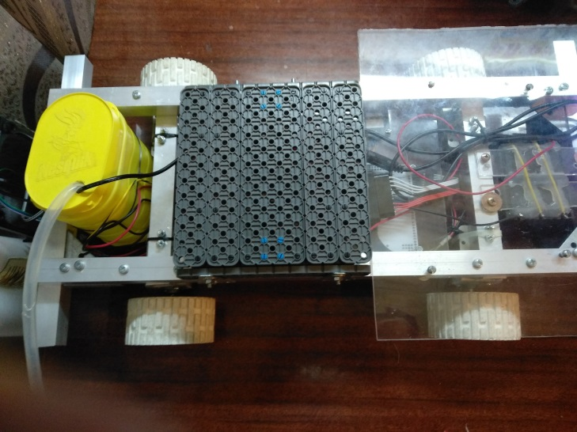
Сборка:
Корпус робота состоит из рамы, сделанной из алюминиевого профиля;
Установлена помпа и резервуар для воды

Slide 8
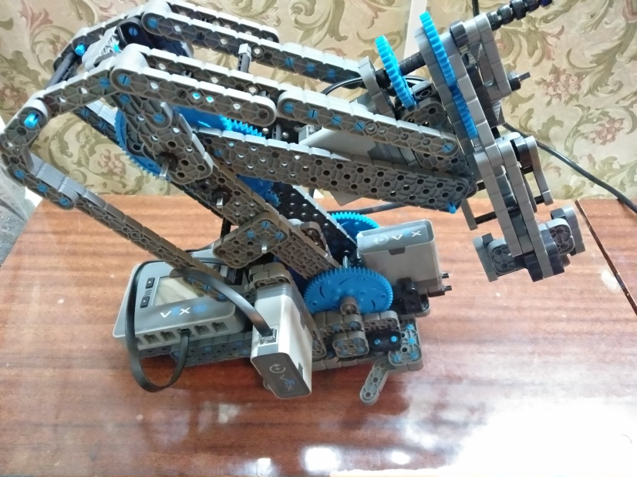
Манипулятор собран из конструктора VEX Iq

Slide 9
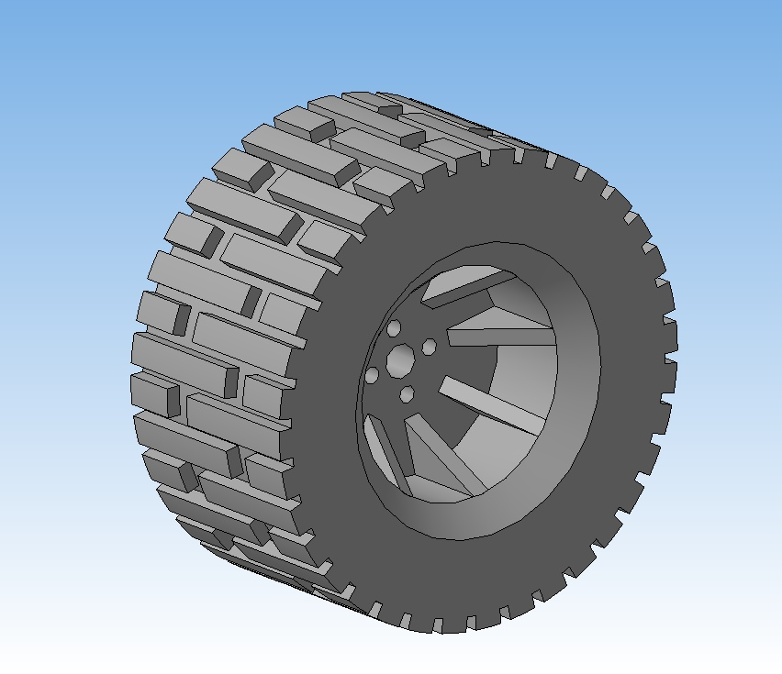
Колеса смоделированы в Компас 3D. Распечатаны на 3D принтере.

Slide 10
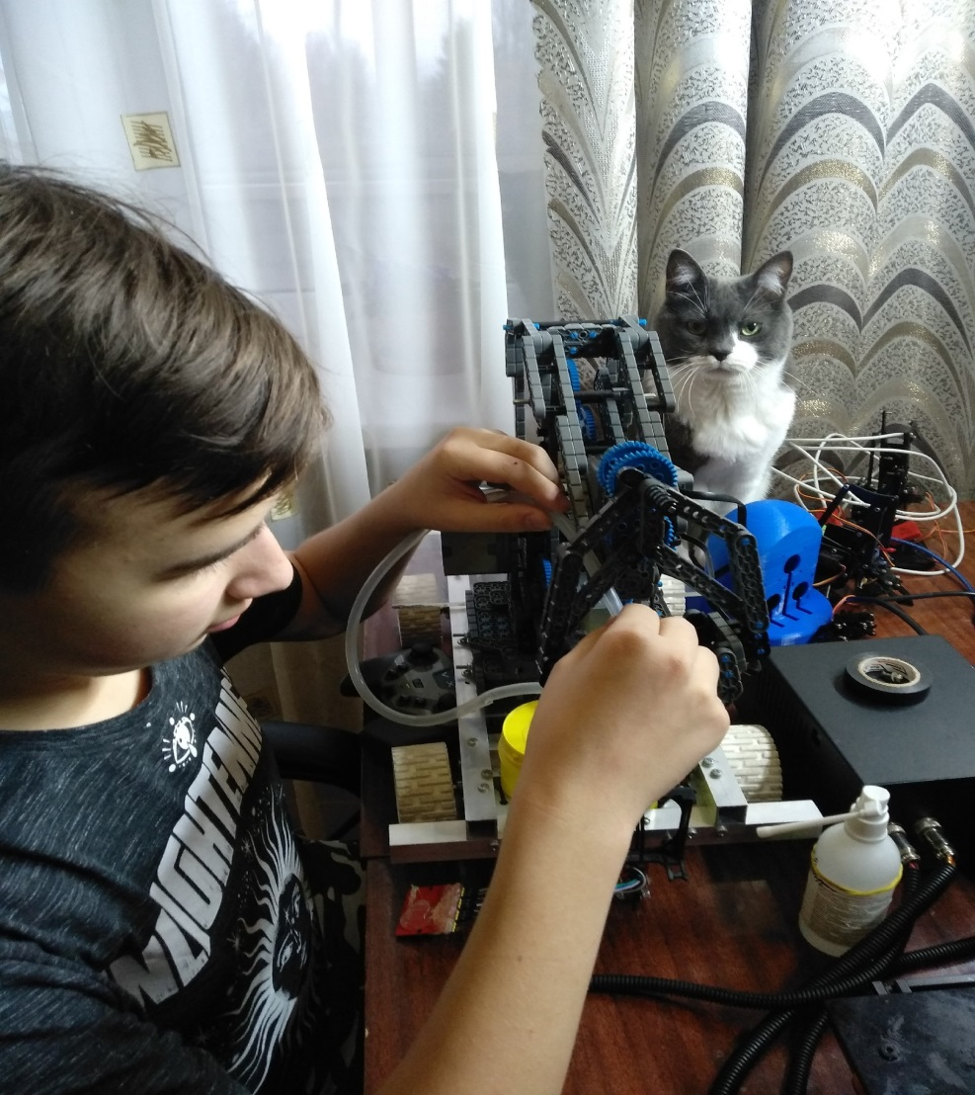
Окончательная сборка и тестирование

Slide 11
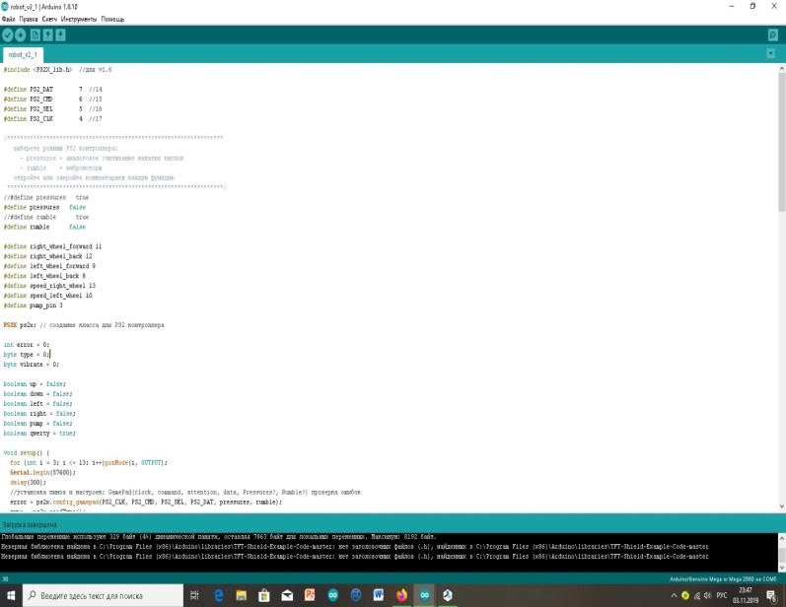
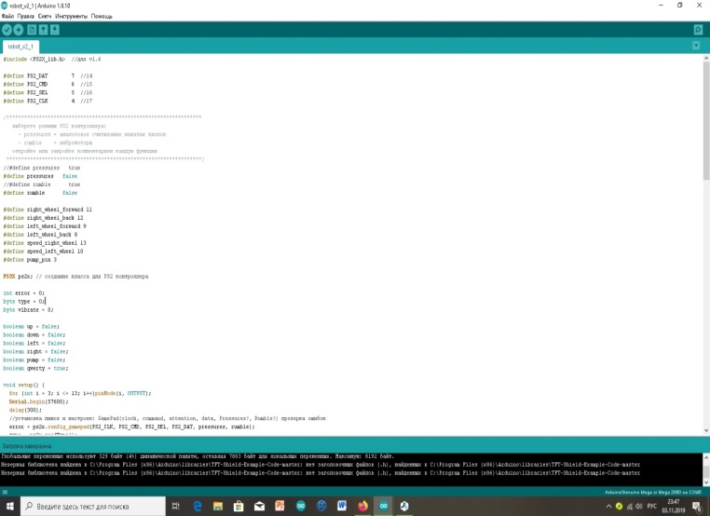
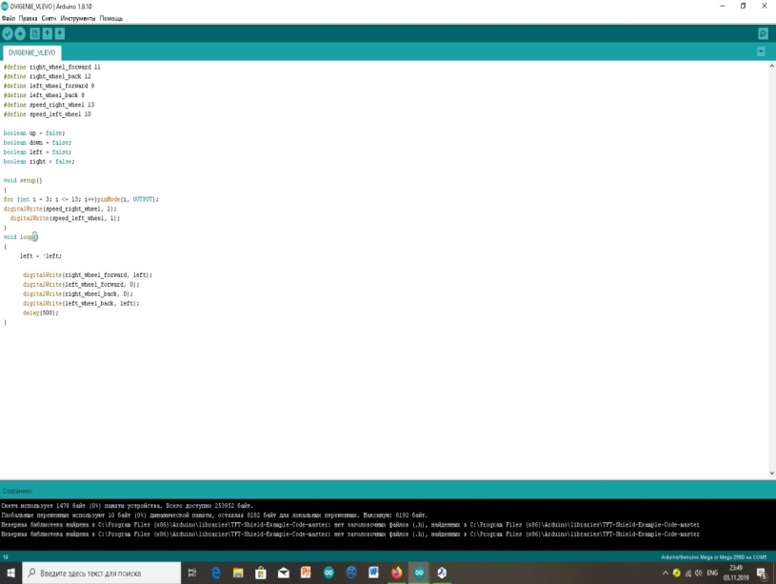
Среда программирования Arduino IDE
Написаны программы: управление с джойстика, моторами
и помпой.

Slide 12
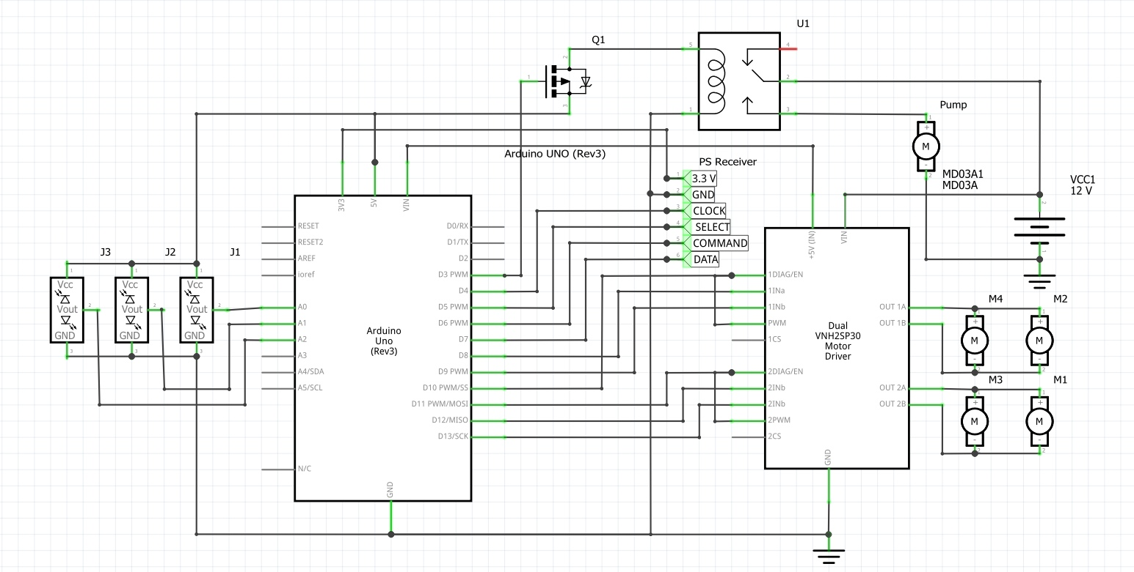
Разработана структурная схема:

Slide 13
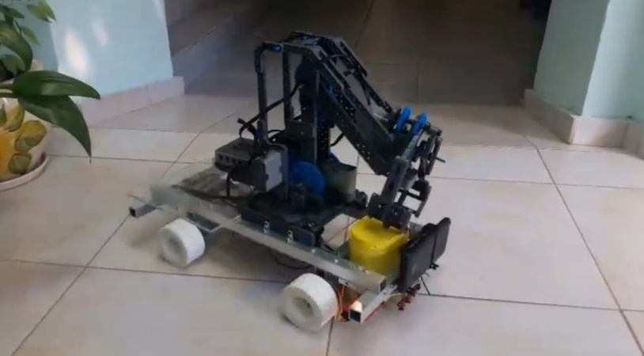
НАШ РОБОТ «СПАСАТЕЛЬ» должен:
- без участия человека перемещаться к месту аварии;
- при помощи манипулятора разбирать завалы;
- перевозить грузы, БПЛА, вспомогательных роботов;
- брать пробы почвы и доставлять их для исследования;
- производить видеосъемку и передавать видео оператору;
- производить тушение возгораний;
- передвигаться по черной линии.

Slide 14
Возможные области применения созданного робота-спасателя в различных сферах.
Геологоразведка (изучение труднодоступных мест, взятие проб и материалов для исследования);
МЧС, спасатели (для работы в труднодоступных или зараженных местах);
Медицинская санавиация (для помощи в освобождении людей из-под завалов или поиска их в зараженной местности);
Вооруженные силы и другие силовые ведомства (для транспортировки опасных предметов);
Использовать, как тренажер для обучения и отработки навыков действий в условиях ЧС.

Slide 15
Заключение
Были изучены проблемы работы в экстремальных условиях и при чрезвычайных ситуациях.
Полученная модель вполне способна, выполнять все перечисленные задачи.
Робот прошел тестирование.
Произведены соответствующие отладки и доработки.
В дальнейшем, планируется проводить доработку модели, расширять ее возможности.

Slide 16
Спасибо за внимание

